Slide 1


Welcome
Cô Nhung Cute
0972464852

Slide 2
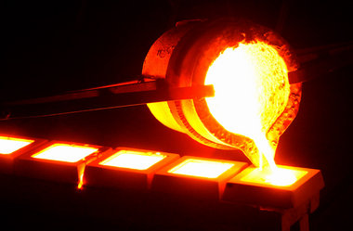
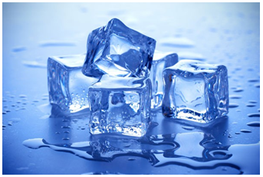
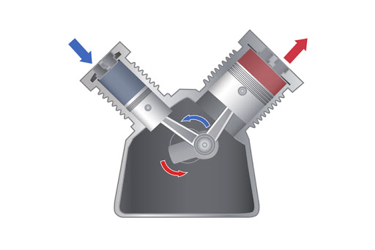
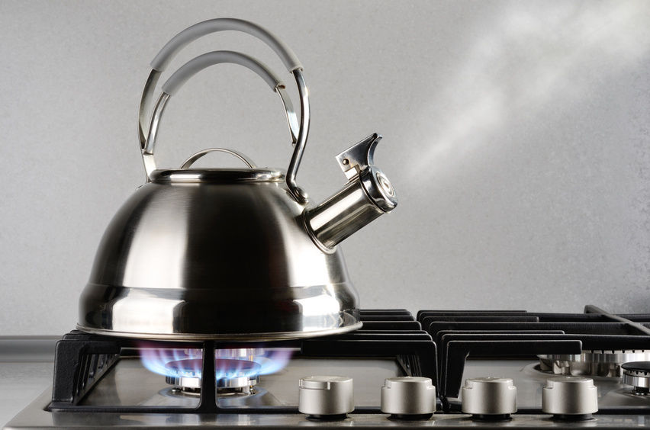
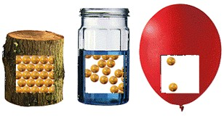
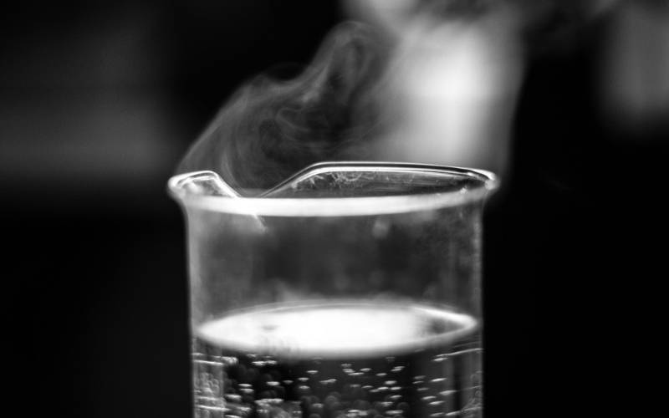
BÀI TẬP
VẬT LÝ NHIỆT
Cô Nhung Cute
0972464852

Slide 3



TRÒ CHƠI HỘP QUÀ BÍ MẬT

Slide 4













NEXT

Slide 5








Hộp quà số 1: Nêu mô hình động học phân tử về cấu tạo chất?
- Các chất được cấu tạo từ các hạt riêng biệt là phân tử.
- Các phân tử chuyển động không ngừng. Nhiệt độ của vật càng cao thì tốc độ trung bình của các phân tử càng lớn.
- Giữa các phân tử có lực liên kết phân tử.
9 Điểm
GO HOME

Slide 6
Hộp quà số 2: Nêu định luật I của nhiệt động lực học. Biểu thức, quy ước dấu.
Nguyên lí I của nhiệt động lực học: Độ biến thiên nội năng của vật bằng tổng công và nhiệt lượng mà vật nhận được.
Ta có : ∆U = A + Q với quy ước về dấu của nhiệt lượng và công như sau:
Q > 0 : Vật nhận nhiệt lượng từ các vật khác.
Q < 0 : Vật truyền nhiệt lượng cho các vật khác.
A > 0 : Vật nhận công từ các vật khác.
A < 0 : Vật thực hiện công lên các vật khác.
10 điểm
GO HOME

Slide 7
Hộp quà số 3: Định nghĩa nhiệt dung riêng của một chất?
Nhiệt dung riêng của một chất là nhiệt lượng cần cung cấp cho một đơn vị đo để chất đó có thể đốt nóng nhiệt độ của nó bằng một đơn vị nhiệt độ.
8 Điểm
GO HOME

Slide 8
Hộp quà số 4: Định nghĩa nhiệt nóng chảy riêng của một chất? Viết hệ thức tính nhiệt lượng trong quá trình truyền nhiệt để làm vật nóng chảy hoàn toàn ở nhiệt độ nóng chảy.
Nhiệt nóng chảy riêng của một chất được định nghĩa là nhiệt lượng cần thiết để cung cấp cho một đơn vị chất đó để nó chuyển từ trạng thái rắn sang trạng thái lỏng, tại nhiệt độ nóng chảy.
Hệ thức tính nhiệt lượng trong quá trình truyền nhiệt để làm vật nóng chảy hoàn toàn ở nhiệt độ nóng chảy: Q = λm
8 điểm
GO HOME

Slide 9
Hộp quà số 5: Định nghĩa nhiệt hóa hơi riêng của một chất? Viết hệ thức tính nhiệt lượng trong quá trình truyền nhiệt để làm chất lỏng hóa hơi hoàn toàn ở nhiệt độ xác định.
Nhiệt hóa hơi riêng là nhiệt lượng cần truyền cho một đơn vị khối lượng chất lỏng để nó chuyển thành hơi ở một nhiệt độ xác định.
Hệ thức tính nhiệt lượng trong quá trình truyền nhiệt để làm chất lỏng hóa hơi hoàn toàn ở nhiệt độ xác định: Q = Lm
9 điểm
GO HOME

Slide 10


I. Bài tập định tính
PHIẾU HỌC TẬP SỐ 2
Nhiệm vụ 1:
Trả lời các câu hỏi trắc nghiệm.

Slide 11





Câu 1: Tại sao hòa tan đường trong nước nóng nhanh hơn trong nước lạnh?
A. Vì nước nóng có nhiệt độ cao hơn nước lạnh nên làm cho các phân tử đường và nước chuyển động nhanh hơn.
B. Vì nước nóng có nhiệt độ cao hơn nước lạnh nên đường dễ hòa tan hơn.
C. Vì nước nóng có nhiệt độ cao hơn nước lạnh nên làm cho các phân tử nước hút các phân tử đường mạnh hơn.
D. Cả A, B đều đúng.

Slide 12
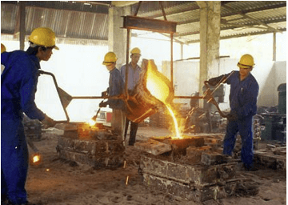

Câu 2: Khi đúc đồng, gang, thép… người ta đã ứng dụng các hiện tượng vật lí nào? Chọn câu trả lời đúng:
A. Hoá hơi và ngưng tụ
B. Nóng chảy và đông đặc.
C. Nung nóng
D. Tất cả các câu trên đều sai.

Slide 13
Câu 3: Trong các hiện tượng sau hiện tượng nào không liên quan đến sự nóng chảy?
A. Băng ở Nam Cực tan ra vào mùa hè
B. Đốt một ngọn nến
C. Đúc một cái chuông đồng
D. Đốt một ngọn đèn dầu

Slide 14
Câu 4. Trường hợp nào dưới đây liên quan đến sự đông đặc?
A. Ngọn nến đang cháy
B. Cục nước đá để ngoài nắng.
C. Ngọn nến vừa tắt.
D. Đun nước sôi

Slide 15
Câu 5: Nung nóng một cục sắt thả vào chậu nước lạnh, nước nóng lên, cục sắt nguội đi. Trong quá trình này có sự chuyển hóa năng lượng:
A. Từ cơ năng sang nhiệt năng.
B. Từ cơ năng sang cơ năng.
C. Từ nhiệt năng sang nhiệt năng.
D. Từ nhiệt năng sang cơ năng.

Slide 16

I. Bài tập định tính
PHIẾU HỌC TẬP SỐ 2
Nhiệm vụ 2:
Hoạt động nhóm thực hiện câu 6,7.

Slide 17

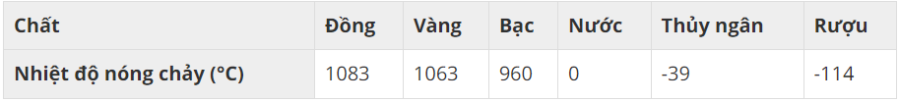

Câu 6: Bảng dưới đây ghi nhiệt độ nóng chảy (đông đặc) của một số chất :
- Ở nhiệt độ phòng (khoảng 25°C ), chất nào ở thể rắn, chất nào ở thể lỏng? Tại sao?

Slide 18
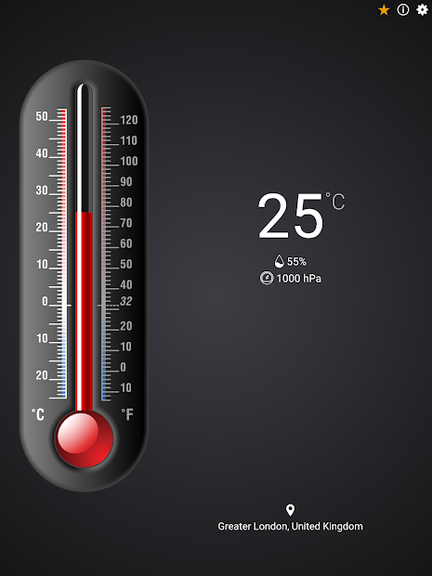
- Các chất ở thể lỏng là nước, thủy ngân, rượu.
- Vì các chất nước, thủy ngân, rượu có nhiệt độ nóng chảy (đông đặc) nhỏ hơn 25°C. Nên ở 25°C chúng không tồn tại ở thể rắn, chúng đang ở thể lỏng.
- Các chất ở thể rắn là đồng, vàng, bạc.
- Các chất đồng, vàng, bạc, có nhiệt độ nóng chảy lớn hơn 25°C. Nên ở 25°C chúng chưa bị nóng chảy, lúc này chúng đang ở thể rắn.

Slide 19
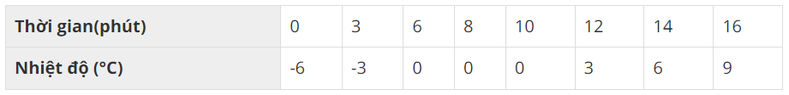
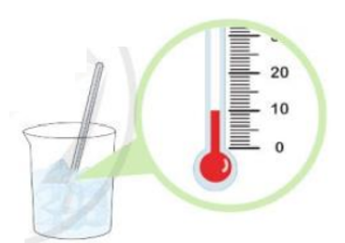
Câu 7: Bỏ vài cục nước đá lấy từ tủ lạnh vào một cốc thuỷ tinh rồi theo dõi nhiệt độ của nước đá, người ta lập được bảng sau:
a. Vẽ đường biểu diễn sự thay đổi nhiệt độ theo thời gian.
b. Có hiện tượng gì xảy ra đối với nước đá từ phút thứ 6 đến phút thứ 10.

Slide 20

a. Vẽ đường biểu diễn.
Thời gian (phút )
b. Từ phút thứ 6 đến phút thứ 10 ta thấy nhiệt độ của nước đá không thay đổi và là 0°C. Đây là thời gian nước đá nóng chảy. Sau phút thứ 10 thì nước đá đã tan chảy hết.

Slide 21


II. Bài tập định lượng
2
1
Khi nội năng của vật biến đổi chỉ bằng cách truyền nhiệt:
∆U = Q
Khi nội năng của vật biến đổi bằng cả hai cách truyền nhiệt và thực hiện công:
∆U = Q + A

Slide 22

II. Bài tập định lượng
1. Khi nội năng của vật biến đổi chỉ bằng cách truyền nhiệt: ∆U = Q
Ví dụ 1. Muốn có 30 lít nước ở nhiệt độ 40 °C thì cần phải đổ bao nhiêu lít nước đang sôi ở áp suất tiêu chuẩn vào bao nhiêu lít nước ở nhiệt độ 10 °C? Lấy khối lượng riêng của nước là 1 kg/lít; bỏ qua sự thay đổi khối lượng riêng của nước theo nhiệt độ và sự trao đổi nhiệt với bên ngoài.

Slide 23

Giải:
Gọi m₁ là khối lượng của nước đang sôi ở 100°C;
m là khối lượng của nước ở 10°C.
Nhiệt lượng nước sôi toả ra:
Q₁ = m₁c∆t₁ = m₁c(100 – 40) = 60m₁c.
Nhiệt lượng nước ở 10°C thu vào:
Q = m₂c∆t₂ = m₂c (40 – 10) = 30m₂c.
Vì không có sự trao đổi nhiệt với bên ngoài nên: Q₁ = Q₂ suy ra:
2 m₁ = m₂ (1)
Vì lượng nước muốn có là 30 lít, khối lượng riêng của nước được coi là không đổi và bằng 1 kg/lít nên ta có:
m₁ + m₂ = 30 kg. (2)
Giải hệ hai phương trình (1) và (2) sẽ được: m₁ = 10 kg và m₂ = 20 kg.
Vậy phải đổ 10 lít nước đang sôi vào 20 lít nước 10 °C để có 30 lít nước 40 °C.

Slide 24

II. Bài tập định lượng
1. Khi nội năng của vật biến đổi chỉ bằng cách truyền nhiệt: ∆U = Q
Vận dụng 1: Nhiệt lượng cần cung cấp cho 0,5 kg nước ở 0⁰C đến khi nó sôi là bao nhiêu? Nếu biết nhiệt dung của nước là xấp xỉ 4,18.10³J/(kg.K).
Giải:
Nhiệt lượng cần cung cấp cho 0,5 kg nước ở 0⁰C đến khi nó sôi là:
Q = mc∆t = 0,5. 4,18.10³(100 – 0)
Q = 2,09.10⁵J.

Slide 25

II. Bài tập định lượng
1. Khi nội năng của vật biến đổi chỉ bằng cách truyền nhiệt: ∆U=Q
Vận dụng 2.
a) Một ấm điện công suất 1 000 W. Tính thời gian cần thiết để đun 300 g nước có nhiệt độ ban đầu là 20 °C đến khi sôi ở áp suất tiêu chuẩn. Tại sao kết quả chỉ được coi là gần đúng?
b) Nếu để nước trong ấm sôi thêm 2 phút thì lượng nước còn lại trong ấm là bao nhiêu? Lấy nhiệt dung riêng và nhiệt hóa hơi riêng của nước là c = 4,2.10³ J/kg.K và L = 2,26.10⁶ J/kg.

Slide 26
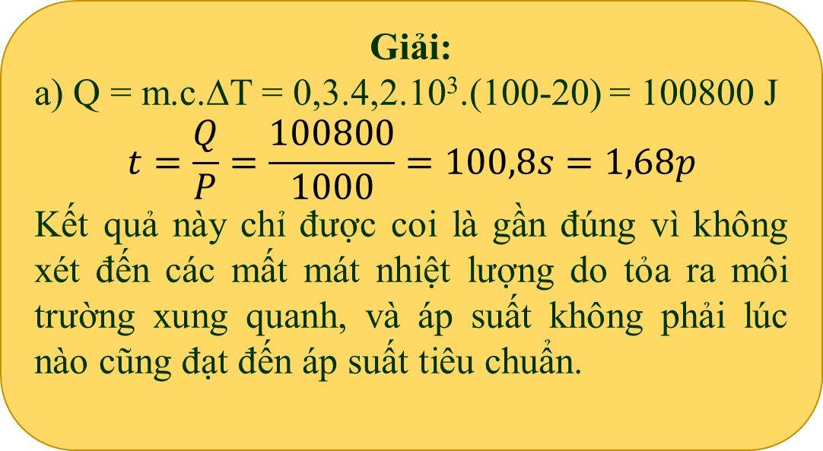
II. Bài tập định lượng
1. Khi nội năng của vật biến đổi chỉ bằng cách truyền nhiệt: ∆U = Q
Vận dụng 2.
a) Một ấm điện công suất 1000 W. Tính thời gian cần thiết để đun 300g nước có nhiệt độ ban đầu là 20°C đến khi sôi ở áp suất tiêu chuẩn. Tại sao kết quả chỉ được coi là gần đúng?
Giải:
a) Q = m.c.∆T = 0,3.4,2.10³.(100-20) = 100800 J
$$t=\frac{Q}{P}=\frac{100800}{1000}=100,8s=1,68p$$
Kết quả này chỉ được coi là gần đúng vì không xét đến các mất mát nhiệt lượng do tỏa ra môi trường xung quanh, và áp suất không phải lúc nào cũng đạt đến áp suất tiêu chuẩn.

Slide 27

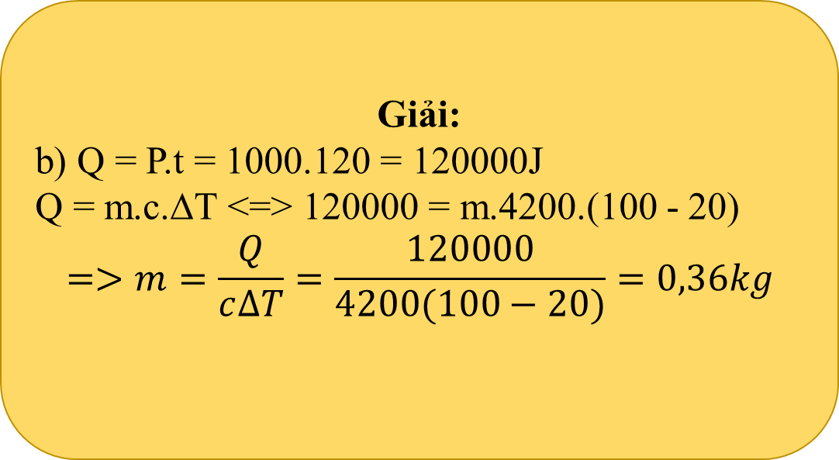
II. Bài tập định lượng
1. Khi nội năng của vật biến đổi chỉ bằng cách truyền nhiệt: ∆U = Q
Vận dụng 2.
b) Nếu để nước trong ấm sôi thêm 2 phút thì lượng nước còn lại trong ấm là bao nhiêu? Lấy nhiệt dung riêng và nhiệt hóa hơi riêng của nước là c = 4,2.10³ J/kg.K và L = 2,26.10⁶ J/kg.
Giải:
b) Q = P.t = 1000.120 = 120000J
Q = m.c.∆T <=> 120000 = m.4200.(100 - 20)
$$=>m=\frac{Q}{c∆T}=\frac{120000}{4200(100−20)}=0,36kg$$

Slide 28
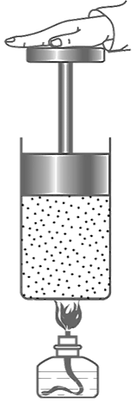
II. Bài tập định lượng
2. Khi nội năng của vật biến đổi bằng cả hai cách truyền nhiệt và thực hiện công: ∆U = Q + A
Ví dụ 1. Một lượng khí được truyền 10 kJ nhiệt năng để nóng lên đồng thời bị nén bởi một công có độ lớn 100 kJ. Tính độ biến thiên nội năng của lượng khí này.
Giải:
Vì khí nhận được năng lượng và công nên: Q = + 10 kJ và A = + 100 kJ.
Theo định luật I của nhiệt động lực học : ∆U = A+ Q = 100 + 10 = 110 kJ.
Độ biến thiên nội năng của lượng khí là: ∆U = 110 kJ.

Slide 29
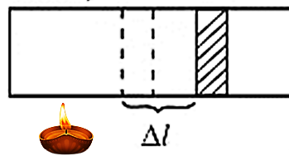
II. Bài tập định lượng
2. Khi nội năng của vật biến đổi bằng cả hai cách truyền nhiệt và thực hiện công: ∆U = Q + A
Ví dụ 2. Người ta cung cấp nhiệt lượng 25 J cho một lượng khí trong một xi-lanh đặt nằm ngang. Lượng khí nở ra đẩy pit-tông chuyển động trong xi-lanh được 10 cm. Tính độ biến thiên nội năng của lượng khí. Biết lực ma sát giữa pit-tông và xi-lanh có độ lớn là 20 N và coi chuyển động của pit-tông trong xi lanh là đều.

Slide 30

II. Bài tập định lượng
2. Khi nội năng của vật biến đổi bằng cả hai cách truyền nhiệt và thực hiện công: ∆U = Q + A
Giải:
Công mà lượng khí thực hiện để thắng lực ma sát có độ lớn là:
A = Fs = 20.0,1 = 2 J.
Áp dụng định luật I của nhiệt động lực học: ∆U = A + Q.
Vì lượng khí thực hiện công nên A = −2 J;
Vì lượng khí nhận nhiệt lượng nên Q = +25 J.
Do đó độ biến thiên nội năng của lượng khí là: ∆U = A + Q = −2 + 25 = 23 J

Slide 31



tập
Bài
vận
dụng

Slide 32

Câu 1. Người ta cung cấp cho khí trong một xilanh nằm ngang nhiệt lượng 2 J. Khí nở ra đẩy pit-tông đi một đoạn 5cm với một lực có độ lớn là 20N. Độ biến thiên nội năng của khí là:
A. 1J
B. 0,5J
C. 1,5J
D. 2J

Slide 33
Câu 2. Người ta thực hiện công 100J để nén khí trong một xilanh. Biết khí truyền ra môi trường xung quanh nhiệt lượng 20J độ biến thiên nội năng của khí là:
A. 20J
B. 100J
C. 120J
D. 80J

Slide 34
Câu 3. Người ta truyền cho khí trong xilanh nhiệt lượng 100J. Khí nở ra thực hiện công 70J đẩy pittông lên. Độ biến thiên nội năng của khí là:
A. 20J
B. 30J
C. 70J
D. 170J

Slide 35


NHIỆM VỤ VỀ NHÀ
- Làm bài tập trong phiếu học tập số 4.
- Ôn lại kiến thức về mô hình động học phân tử về cấu tạo chất chuẩn bị cho tiết tiếp theo.

Slide 36


PHIẾU HỌC TẬP SỐ 4
Câu 1. Biết nhiệt dung của nước xấp xỉ là 4,18.10³ J/(kg.K). Nhiệt lượng cần cung cấp cho 1 kg nước ở 200C sôi là bao nhiêu?
Câu 2. Một bình nhôm khối lượng 0,5 kg chứa 0,118 kg nước ở nhiệt độ 20⁰ C. Người ta thả vào bình một miếng sắt khối lượng 0,2 kg đã được nung nóng tới 75⁰C. Bỏ qua sự truyền nhiệt ra môi trường bên ngoài, nhiệt dụng riêng của nhôm là 0,92.10³ J/(kg.K); của nước là 4,18.10³ J/(kg.K); của sắt là 0,46.10³ J/(kg.K). Nhiệt độ của nước khi bắt đầu cân bằng là bao nhiêu ?
Câu 3. Biết băng phiến nóng chảy ở nhiệt độ 80°C. Em hãy mô tả hiện tượng chuyển từ thể rắn sang thể lỏng khi ta đun nóng băng phiến?
Câu 3, 5 trong SGK KNTT trang 31.

Slide 37











Cô Nhung Cute
0972464852

